Slide 1

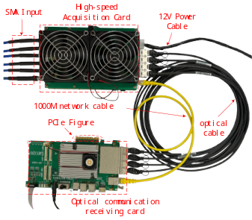

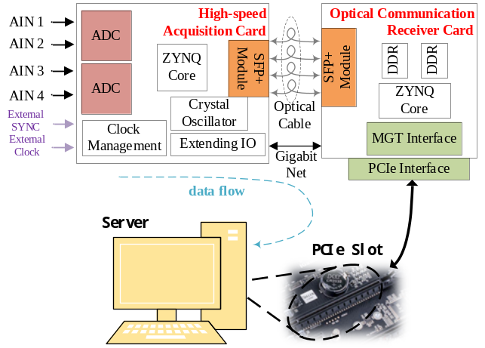

项目简介
队员：XXX, XXX, XXX
仙八色鸫鸣声与图像协同监测系统
武汉大学
电子信息学院
板端实测：AMD PYNQ-Z2
本作品基于 AMD PYNQ-Z2 (XC7Z020)，实现国家二级保护动物仙八色鸫的自动化声视协同监测。
PL 侧 I2S 采集 INMP441 麦克风数据并集成 HLS GEMM 硬件加速核；PS 侧运行鸟鸣检测与 YOLOv8n 视觉检测，实现鸣声触发→视觉确认→自动录像闭环。
关键技术点：
1. 音频采集：PL 侧 I2S+AXI DMA，32kHz 实时流，不占 ARM CPU
2. 硬件加速：Vitis HLS 定点 GEMM 核，纯核 4.64x 加速验证
3. 声视协同：鸟鸣触发图像识别，减少空转与冗余录像
4. 存在性录像：目标消失后延迟结束，存储效率提升 5-10 倍
C
R
R
E
E
S
A
T
U
I
L
应用场景：林地野外监测
V
T
系统架构
E
实测性能：
音频事件级召回 97.4%（155 事件）
图像独立测试召回 96.2%（266 图）
端到端触发延迟约 10.5s
GEMM 纯核加速 4.64x
音频 overlay LUT 仅占 3.15%
D
实测性能：
音频事件级召回 97.4%（155 事件）
图像独立测试召回 96.2%（266 图）
端到端触发延迟约 10.5s
GEMM 纯核加速 4.64x
音频 overlay LUT 仅占 3.15%
E
S
I
N
G
音频采集与检测模块：
1. INMP441 I2S 数字麦克风采集；
2. STFT/Mel + 3 层 CNN 鸟鸣检测；
3. 阈值 0.985 触发视觉端；

